Slide 1
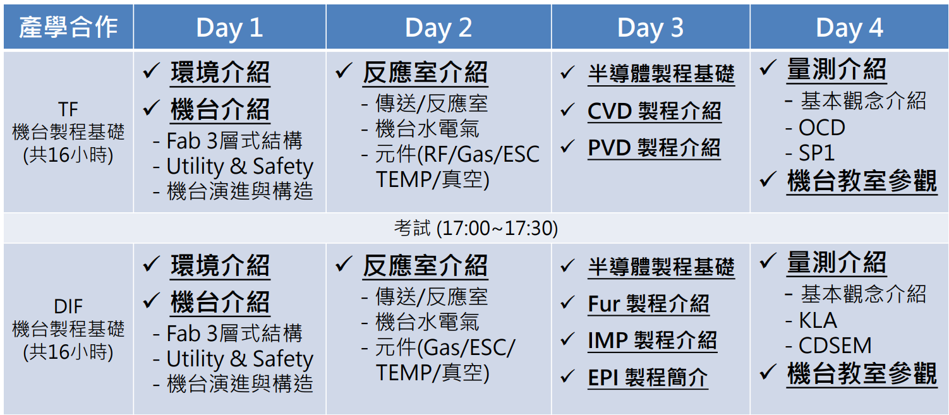
產學合作課程概要-機台基礎 A班

Slide 2
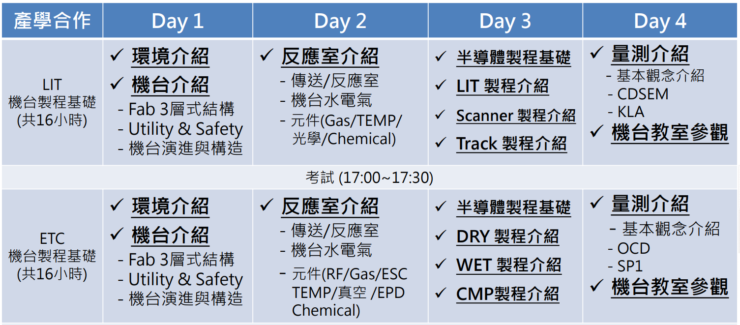
產學合作課程概要-機台基礎 B班

Slide 3
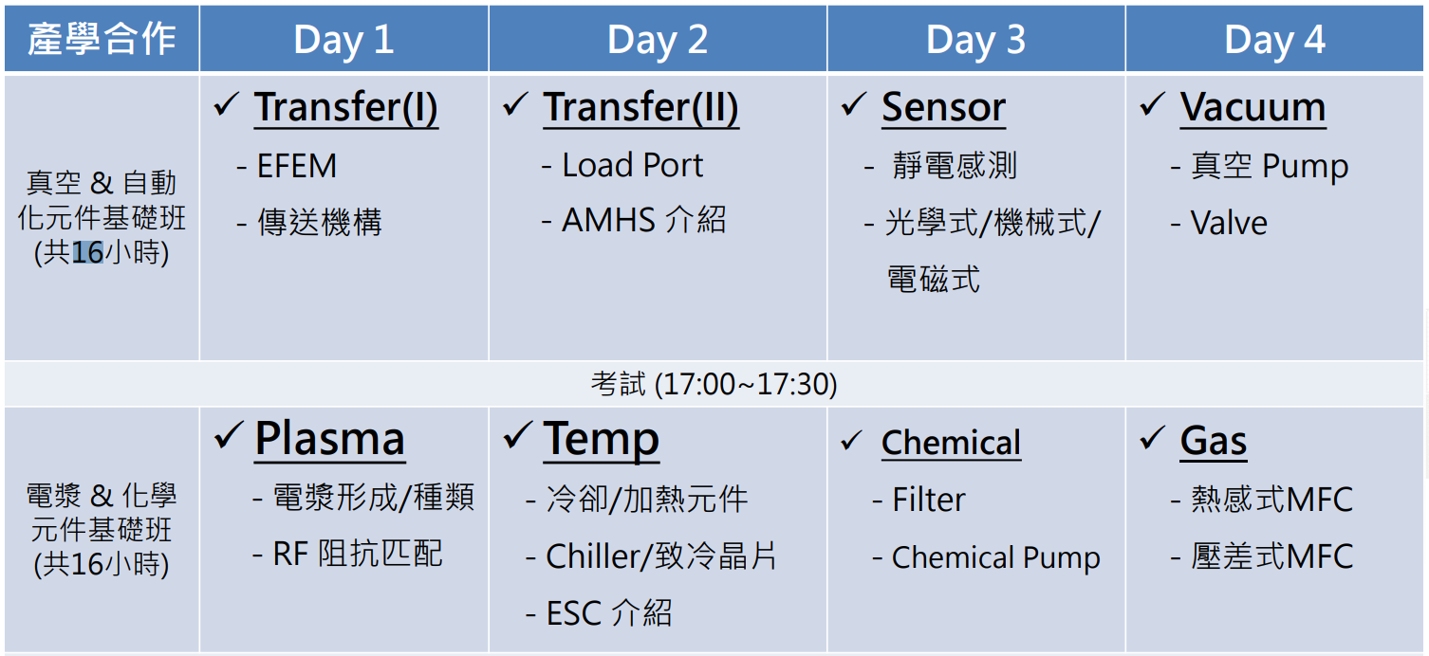
產學合作課程概要-元件基礎 C班

